Slide 1


Slide 2

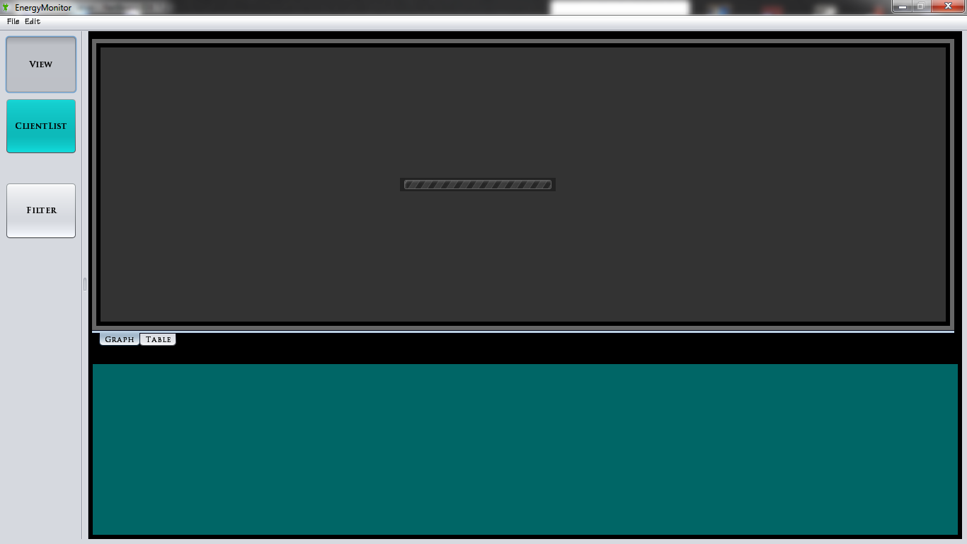

Slide 3

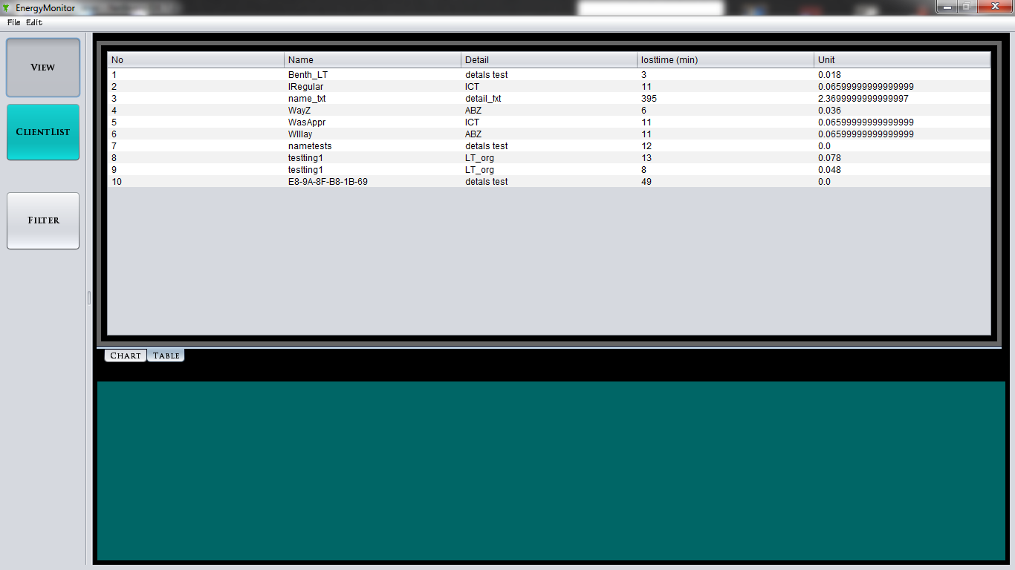
ปุ่ม View ไว้ดู
1)แท็ป Chart
จะแสดงรายงานในรูปแบบกราฟ
2)แท็ป Table
    จะแสดงรายการรูปแบบตาราง

Slide 4

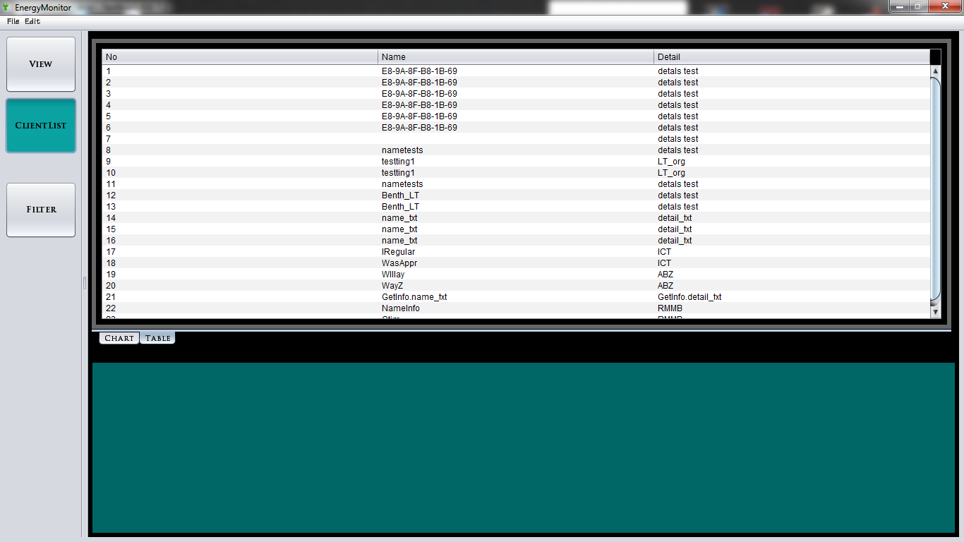
ปุ่ม clientlist
จะแสดงรายชื่อเครื่องที่ทำการเชื่อมต่อเข้ามา

Slide 5

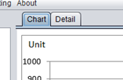
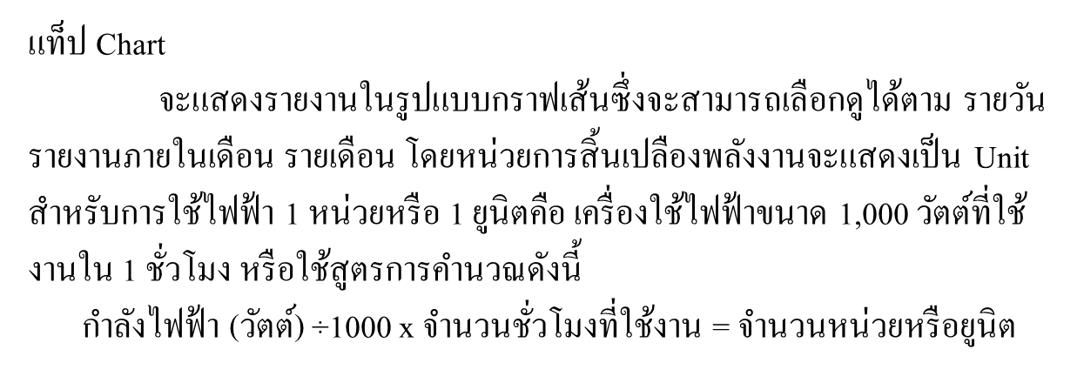

Slide 6

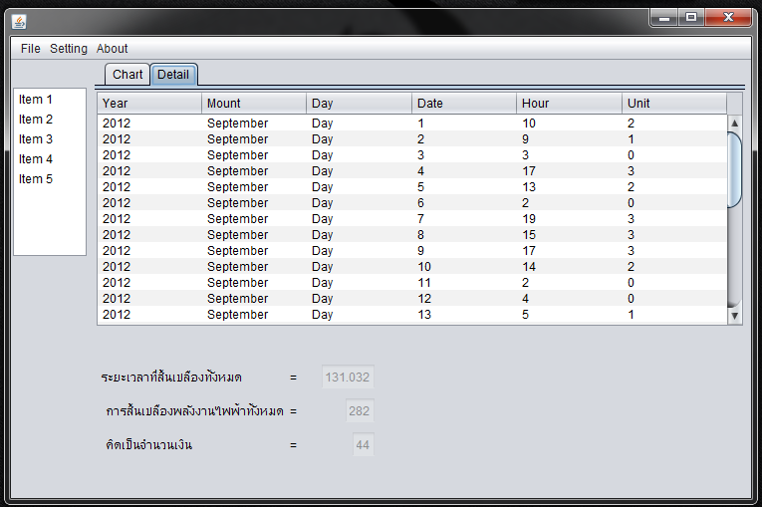
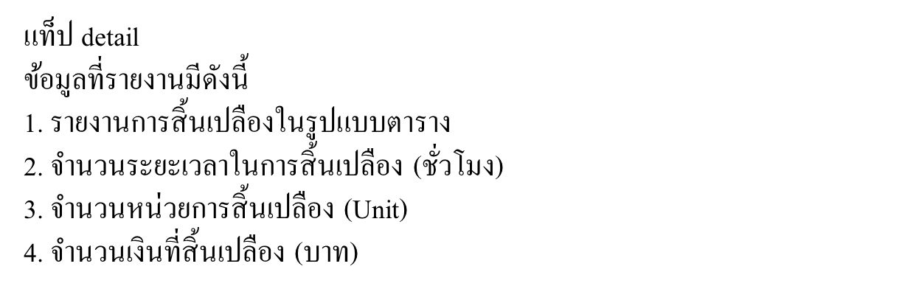

Slide 7
